Slide 1

УЧЕБНЫЙ ГОД В А класс 2019/2020
Классные занятия для детей 4-18 лет

Slide 2

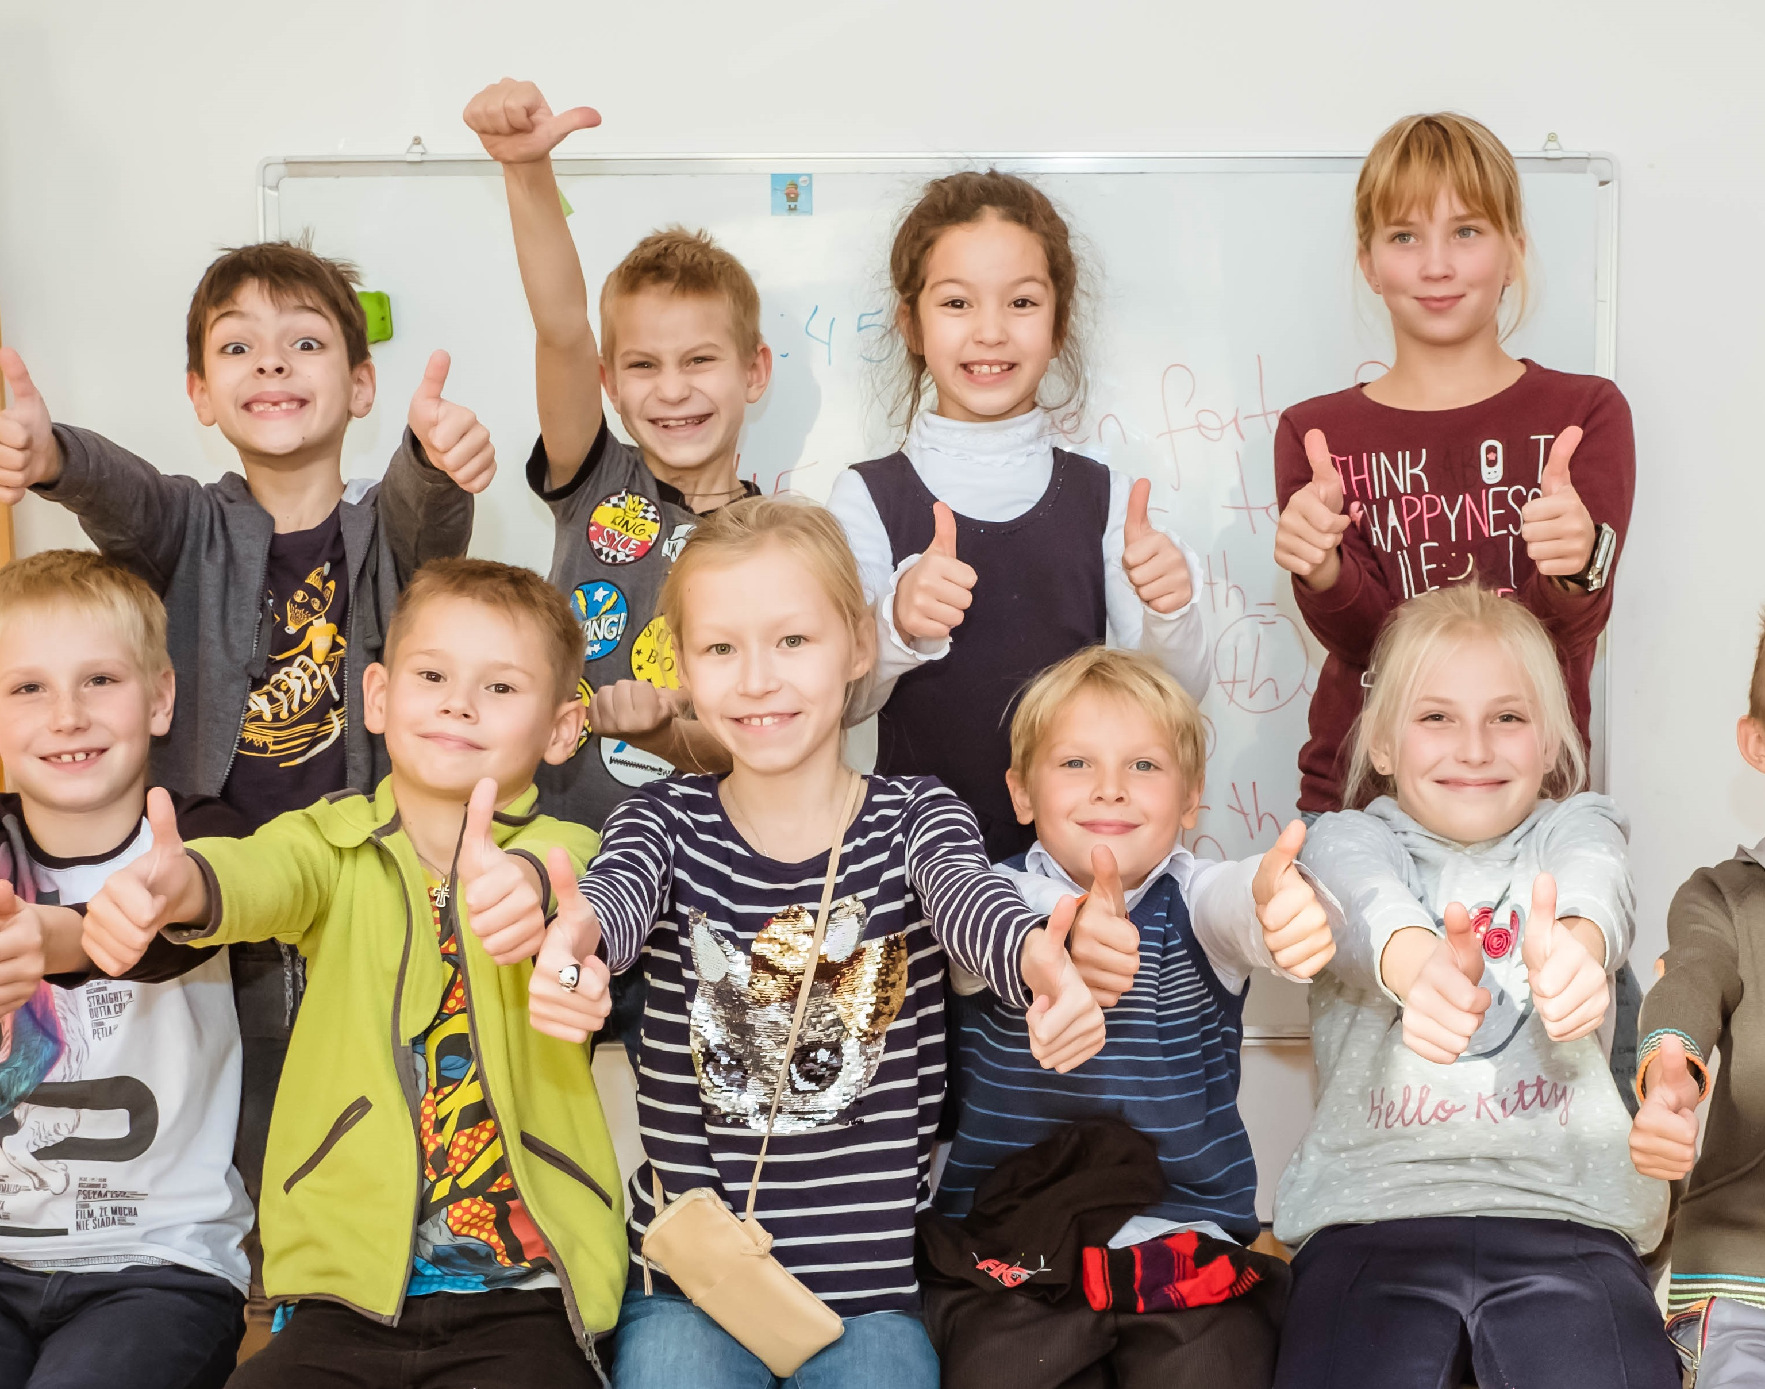
а
Открыта запись по всем направлениям клуба
на новый учебный год!
Приходите знакомиться на фестивальные дни
31 августа и 6 сентября!

Slide 3
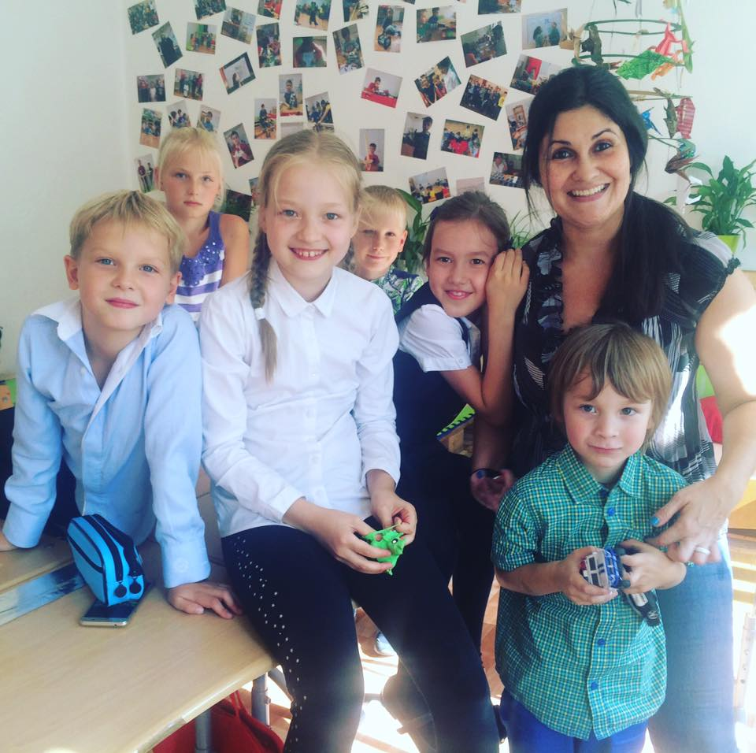
Английская кафедра
В течение 5-ти лет у нас работают профессиональные преподаватели носители языка и билингвальные преподаватели лингвисты с международными сертификатами и опытом обучения и проживания в англоязычных странах
Основные направления:
English&Music для детей 4-6 лет
English for YL 4-6 лет (Happy House Oxford и Jolly Phonics)
Английский для начальной школы 1-4 класс
Английский для средней и старшей школы
Подготовка к ОГЭ, ЕГЭ, Кембриджским экзаменам KET, PET, FCE, а также IELTS и TOEFL.
Все наши ученики имеют уверенную грамматическую базу, разговорный навык общения с носителями, а также успешно сдают испытания при поступлении в лингвистические школы и отличные оценки ОГЭ и ЕГЭ.
Преподаватели:
Soraya Gubich (USA)
Julia Cae (UK)
Natalya Grishel
Maria Lepina
Стоимость 6 500 руб. за 8 занятий по 60 минут

Slide 4
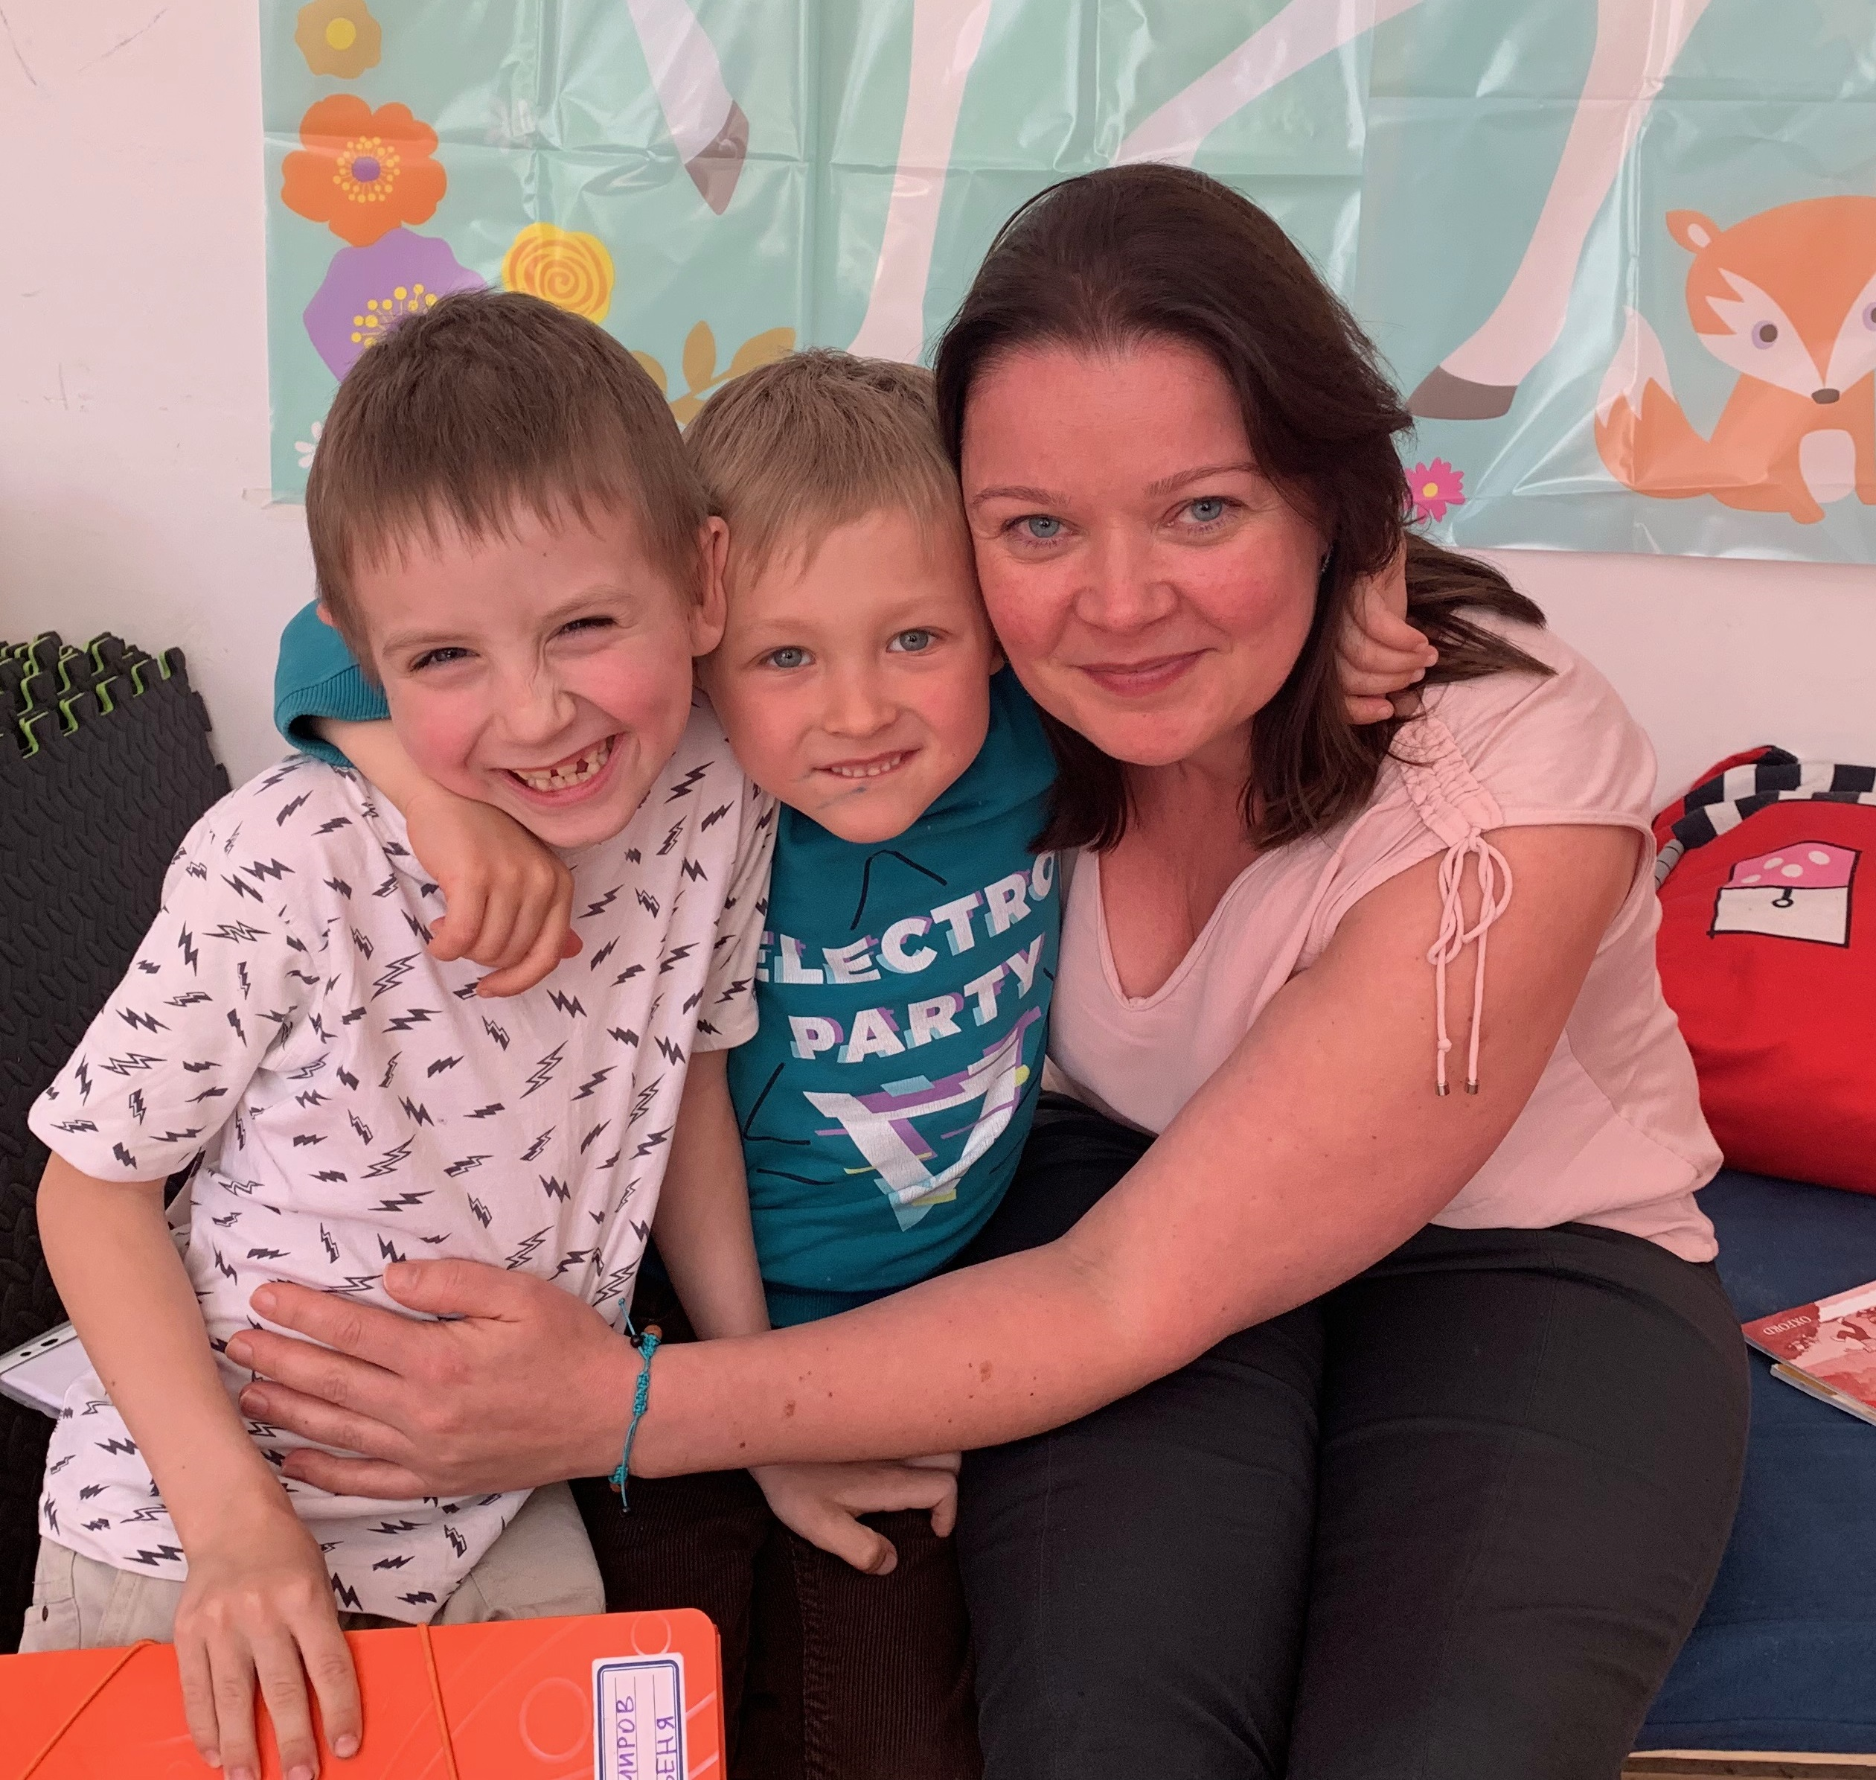
Английский для детей 4-6 лет
Мы приглашаем детей на английские занятия с 4-х лет.
Ум ребенка уже готов к структурированию новой информации и возможности произвольного внимания достаточно высоки.
English&Music для детей 4-6 лет
Мягкое знакомство с английским через музыку и песенки. Развиваем слух, звучание и ритмику, знакомимся с английскими фразами, которые войдут в активный языковой запас.
Занятия 2 раза в неделю
Вторник/четверг 11:15-12:15
English for Young Learners 4-6 лет
Курс Happy House с песнями, интересными заданиями и историями семьи и мышек, живущих в большом доме, мы дополняем британским курсом Jolly Phonics – изучаем звуки, из которых дети складывают слова, формируя интуитивное чтение.
Это прекрасный возраст открытий своих новых умений.
Занятия 2 раза в неделю
Вторник/четверг 12:30-13:30
Вторник/четверг 17:00-18:00
Преподаватели:
Natalya Grishel
Maria Lepina
Стоимость 6 500 руб. за 8 занятий по 60 минут

Slide 5
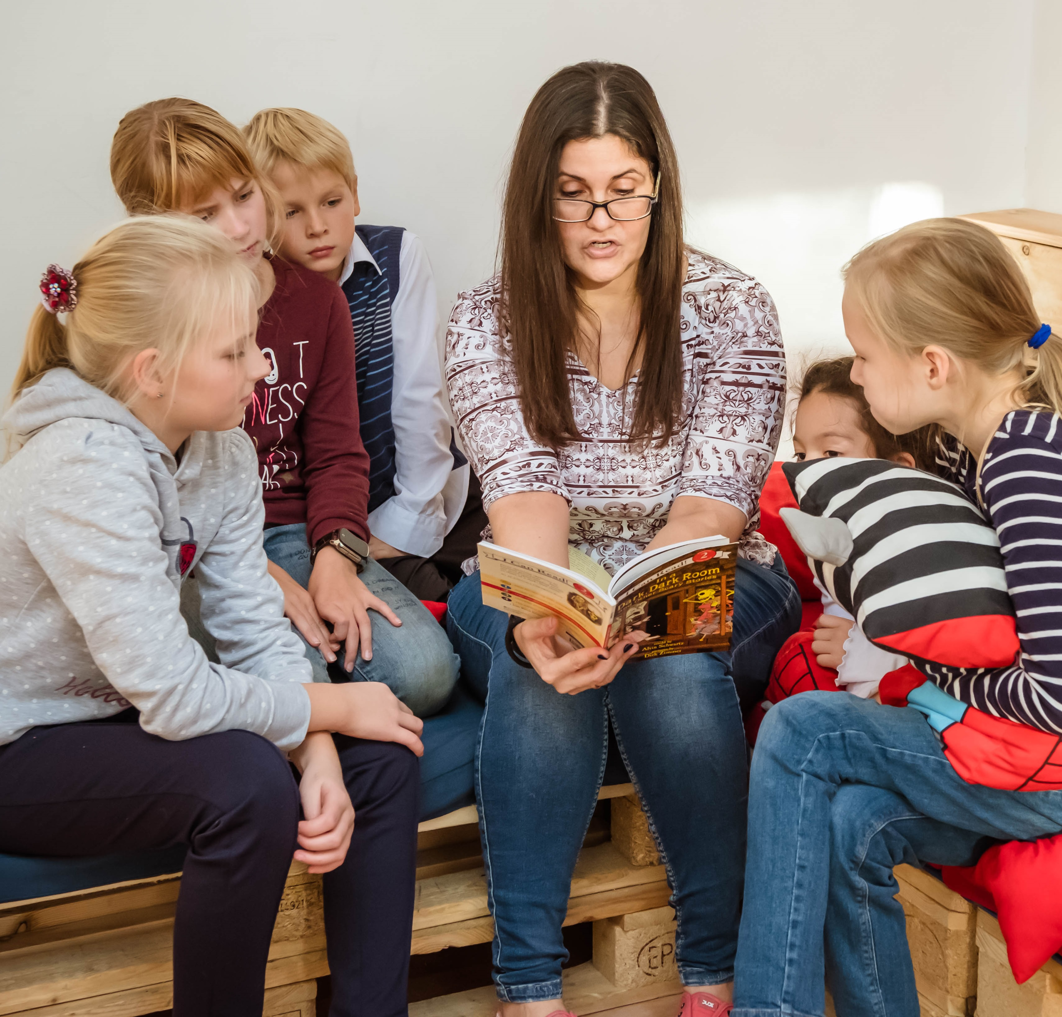
Английский для начальной школы
Мы открываем группы для всех уровней.
В каждом классе свои задачи, базовая грамматика и лексика, без которых дальнейшее изучение языка не возможны.
Коммуникативный подход
Развитие всех языковых компетенций
Методические пособия английских университетов и издательств
Мини группы до 8 человек
1 класс Вторник/четверг 14:00-15:00
2 класс (1 год обучения) Вторник/четверг 16:00-17:00
2 класс (2 год обучения) Понедельник/четверг 14:00-15:00
3 класс Вторник/четверг 15:00-16:00
4 класс Вторник/пятница 18:00-19:00
Расписание занятий формируется, и мы готовы учесть Ваши пожелания по времени занятий.
Преподаватели:
Soraya Gubich
Natalya Grishel
Maria Lepina
Julia Cae
Стоимость 6 500 руб. за 8 занятий по 60 минут

Slide 6
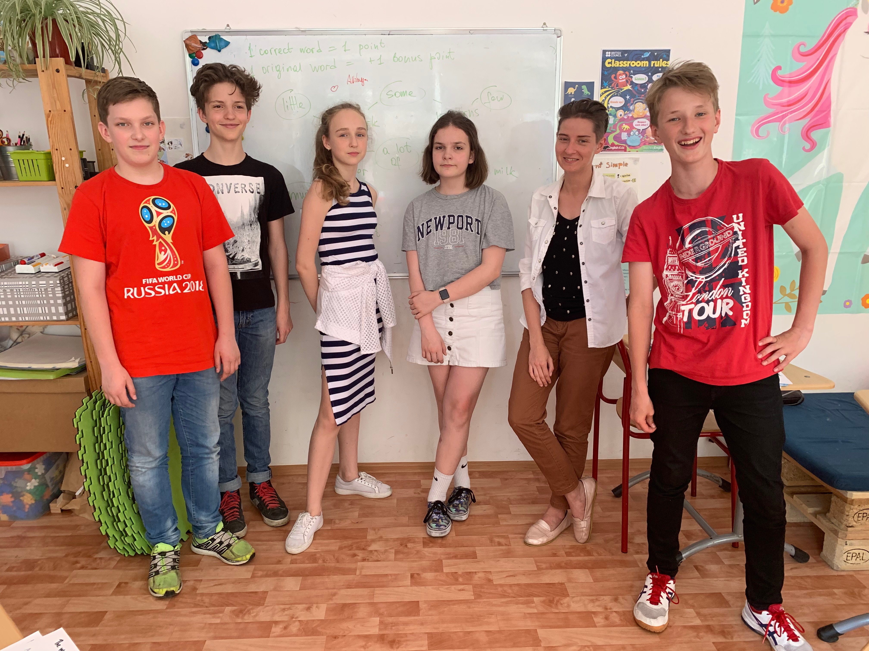
Английский для средней и старшей школы
Акцент на уверенной грамматической базе и лексике, активной разговорной практике, изучении предметов на английском языке и подготовке к экзаменам.
Коммуникативный подход
Развитие всех языковых компетенций
Методические пособия английских университетов и издательств
Мини группы до 8 человек
5 класс Вторник/пятница 17:00-18:00
Вторник/четверг 15:00-16:00
6 класс Вторник/пятница 18:00-19:00
7 класс Понедельник/четверг 15:00-16:00
Понедельник/четверг 17:00-18:00
8 класс Вторник/пятница 19:00-20:00
9 класс Понедельник/четверг 18:00-19:00 (подготовка к ОГЭ)
10/11 класс Понедельник/четверг 19:00-20:00 (подготовка к ЕГЭ)
Расписание занятий формируется, и мы готовы учесть Ваши пожелания по времени занятий.
Преподаватели:
Soraya Gubich
Natalya Grishel
Maria Lepina
Julia Cae
Стоимость 6 500 руб. за 8 занятий по 60 минут

Slide 7
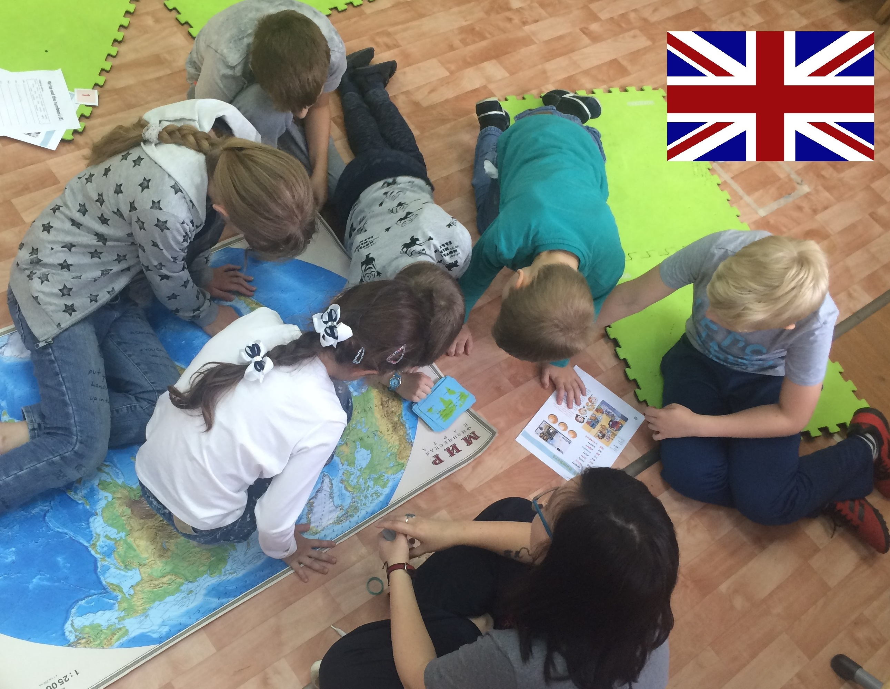
Субботняя английская академия для детей 6-13 лет
Разностороннее развитие и свобода выражения на языке
Погружение в языковую среду
Коммуникативный подход
Развитие всех языковых компетенций
Привыкаем к естественной англоязычной речи
Учимся говорить на языке на бытовые темы, дискутировать, обсуждать фильмы и практические ситуации
Изучаем страны, их историю, культурные особенности
Играем в языковые настольные игры
Мини группы до 8 человек
Группы формируются после тестирования для обеспечения комфортного обучения в соответствии с возрастными особенностями детей
Суббота
4 группы 09:30-12:00 и 12:00-14:00
Преподаватели:
Soraya Gubich
Maria Lepina
Julia Cae
Стоимость 6 500 руб. за 4 занятия по 120 минут

Slide 8
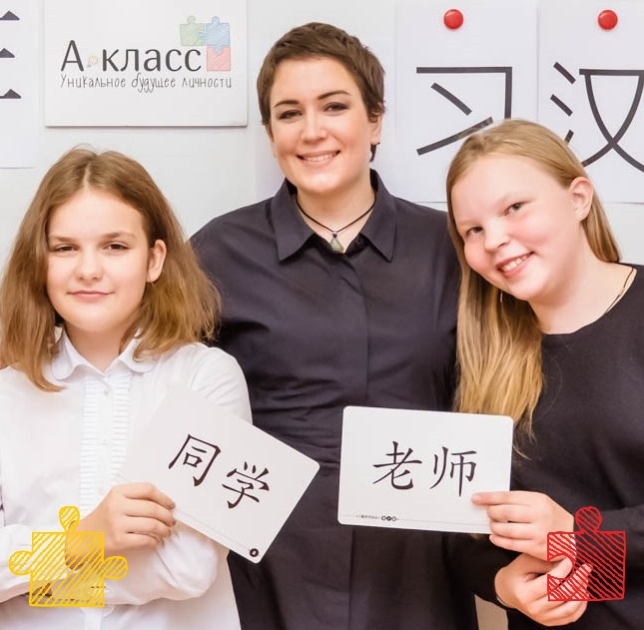
Китайский язык
Изучение Китайского языка может быть интересным и легким
Используем учебные пособия, основанные на программе международного экзамена китайского языка HSK и аудио материалы, озвученные носителями языка.
Отрабатываем все аспекты изучения китайского языка: иероглифическое письмо, грамматику, произношение и тоны, аудирование, разговорную практику.
Смотрим обучающие мультфильмы на китайском и разучиваем китайские песни.
Готовим к экзамену HSK (международный для детей и взрослых) , YCT (детский) и ЕГЭ.
Мини группы до 6 человек.
Начинающие
Четверг 16:30-18:00 или пятница 18:00-19:30
Суббота 11:00-12:30
Продолжающие
Четверг 18:00-19:00 или пятница 16:30-18:00
Суббота 10:00-11:00
Расписание занятий формируется, и мы готовы учесть Ваши пожелания по времени занятий.
Преподаватель:
Анна Буянова
Стоимость 4500 руб. за 4 занятия по 60 минут
5500 руб. за 4 занятия по 90 минут

Slide 9
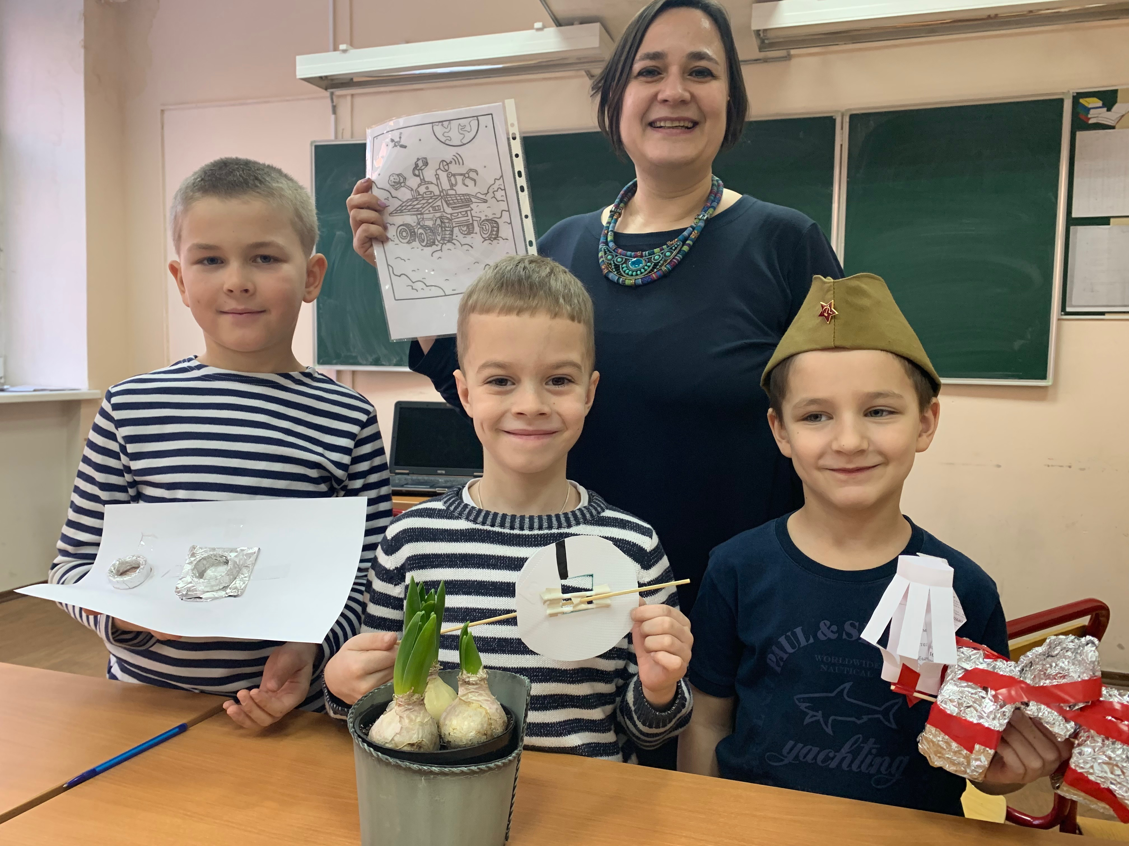
Лаборатория мышления
Думать, размышлять, находить оригинальные решения.
Изучаем приемы ТРИЗ и развиваем новаторское мышление - проходим дорогой изобретателя: постановка задачи -> генерация идей-> отбор и оценка новой идеи-> исследование аналогов-> создание эскиза/концепта -> презентация своей идеи
В лаборатории мышления мы развиваем:
Системное мышление и результативность
Изобретательность и вариативность мышления
Умение не пасовать перед трудностями
Умение находить выход из любых ситуаций
Креативность и творческое воображение
1-4 классы Вторник 16:30-17:45 или среда 16:30-17:45
6-7 лет Вторник 18:00-19:00 или среда 18:00-19:00
Преподаватель:
Наталия Ключ
Стоимость 5 000 руб. за 4 занятия по 75 мин

Slide 10
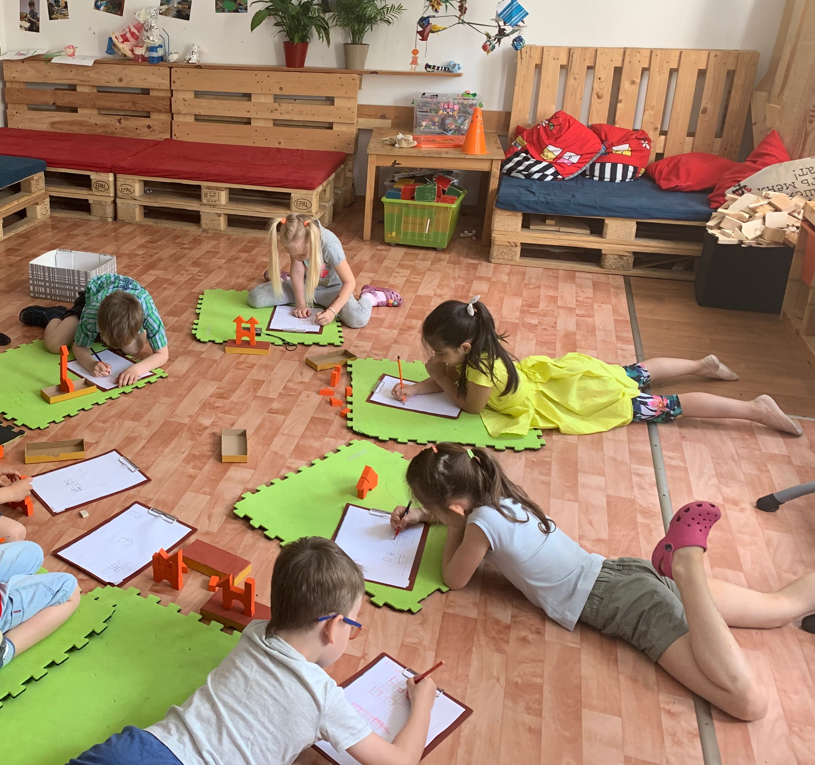
Мышематика для детей 4-7 лет
Математика вприпрыжку
Мы играем с детьми разного возраста в математику. Нам нравится подбирать игры и задания для группы детей, в ходе которых дети сами знакомятся с разными математическими представлениями.
С дошкольниками мы много двигаемся, ползаем, топаем, хлопаем, считаем на пальцах, чтобы помочь детям пропустить все новые знания через тело, и построить прочный фундамент для дальнейшего обучения.
Мы используем разные наглядные счётные материалы, много времени занимаемся развитием пространственного мышления.
Занятия для каждого возраста отличаются по набору игр и заданий.
4-5 лет Понедельник 10:00-10:50 / понедельник 17:00-17:50 /
Среда 16:00-16:50
5-6 лет Понедельник 11:00-11:50 / понедельник 16:00-16:50 /
Вторник 11:00-11:50 / Среда 18:00-18:50
6-7 лет Понедельник 18:00-18:50 / Вторник 10:00-10:50 /
Среда 17:00-17:50
1 класс Понедельник 15:00-15:50
Преподаватель:
Тина Костромина
Стоимость 4 000 руб. за 4 занятия по 50 мин

Slide 11
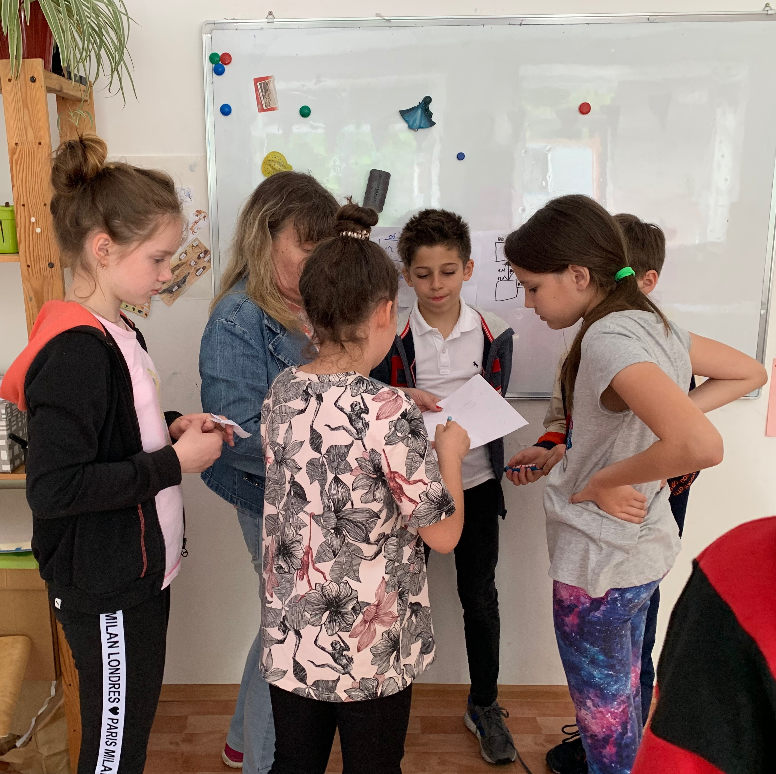
Олимпиадная математика для детей 7-10 лет
Математика достижений
Каждое занятие посвящено одной или двум темам олимпиадной математики: переливания, взвешивания, переправы, задачи на движение, принцип Дирихле, турниры, геометрические задачи.
На занятиях у детей развиваются умения анализировать, составлять логические цепочки, быстро думать, работать с придельной концентрацией, мгновенно переключаться между задачами.
1-2 класс Пятница 15:00-16:00
3-4 класс Пятница 16:00-17:30
Преподаватель:
Татьяна Лобсанова
Стоимость 5000 руб. за 4 занятия по 60 минут
5500 руб. за 4 занятия по 90 минут

Slide 12
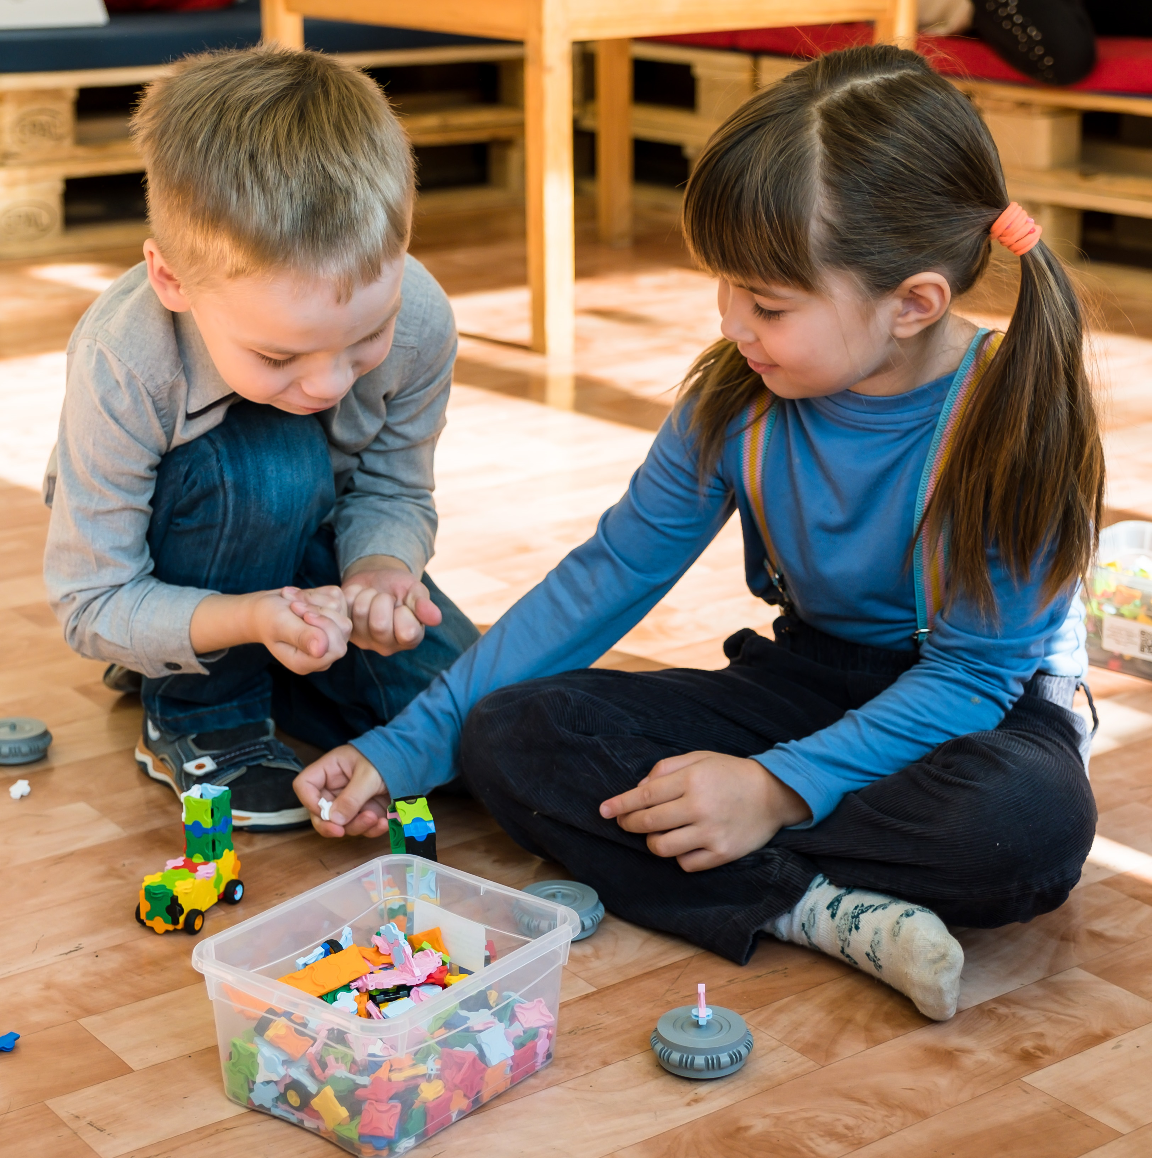
Умное утро для детей 4-6 лет
Насыщенная образовательная среда для развития Вашего ребенка
Два раза в неделю мы приглашаем дошкольников на супер заряженное утро. Это выверенный блок из трех занятий в день.
День 1: Мышематика + Конструирование + Английский язык
День 2: Развитие речи + Бионика + Английский язык
Все занятия построены с учетом возрастных особенностей детей и курируются опытным преподавателем и психологом.
Включен фруктовый перекус и игровые перемены.
4-5 лет Понедельник / среда 10:00-13:30
5-6 лет Вторник / четверг 10:00-13:30
Преподаватели:
Тина Костромина, Елена Есипова
Стоимость 12 000 руб. за 8 дней занятий

Slide 13
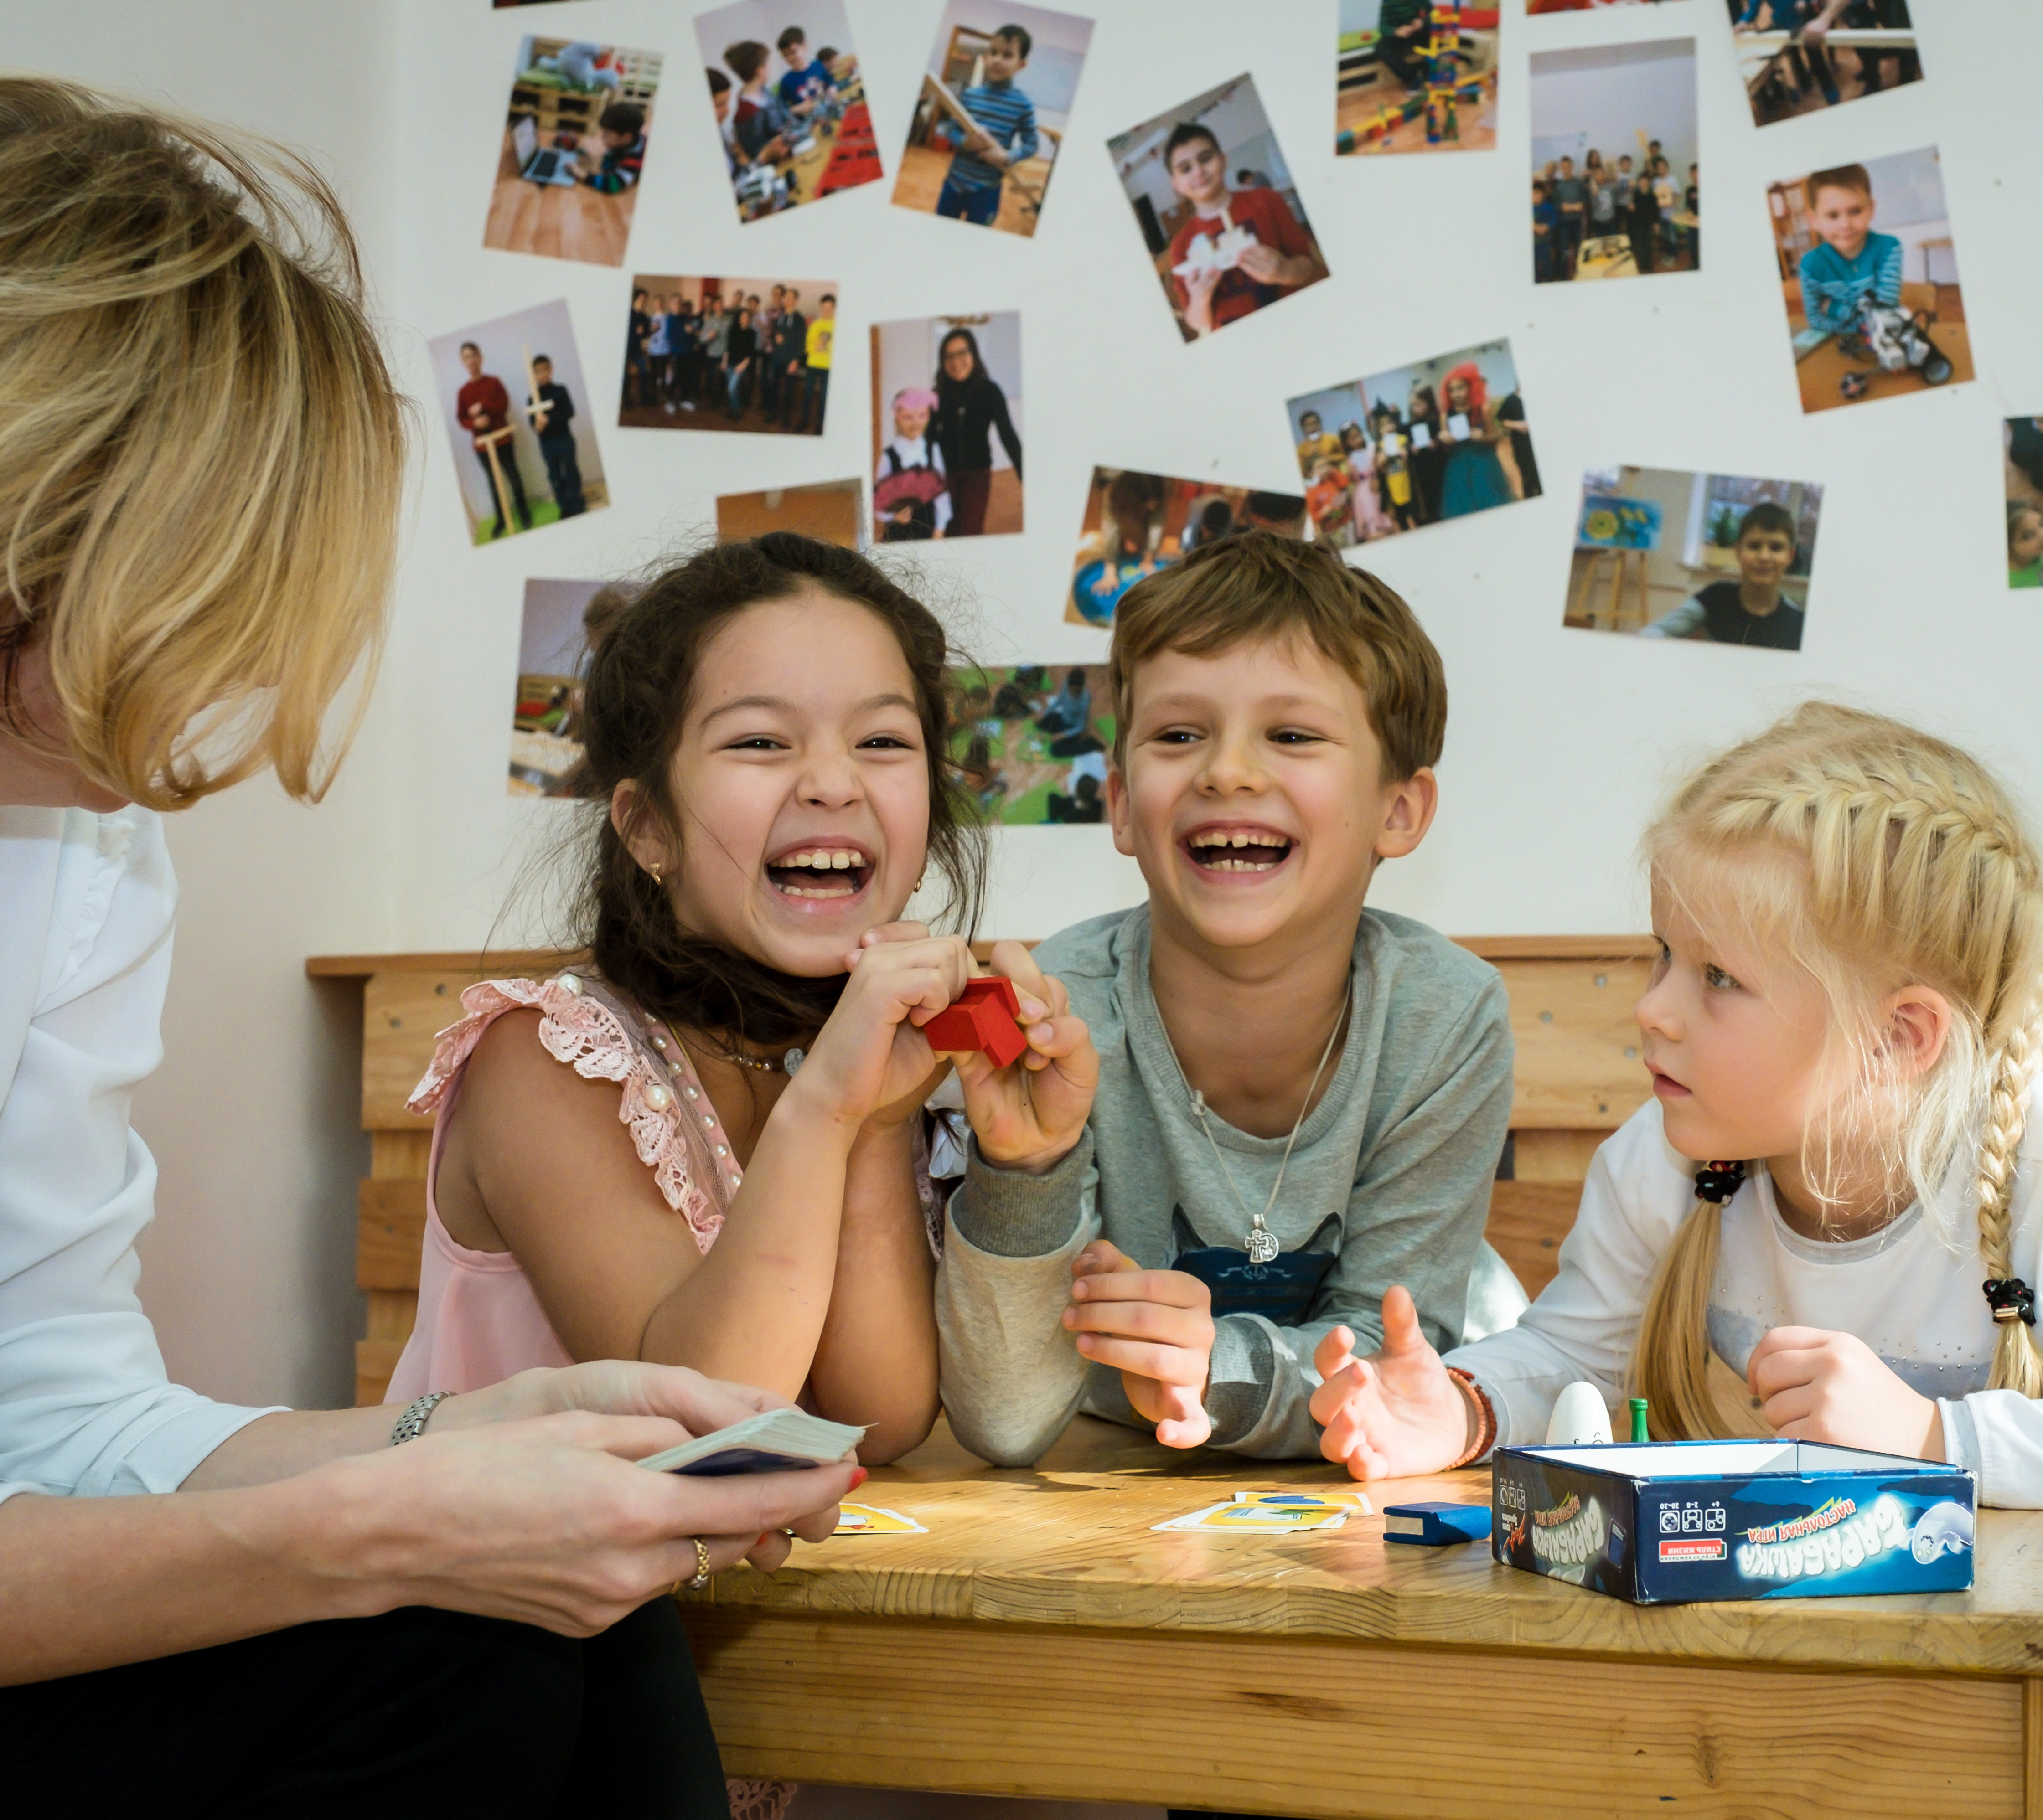
Подготовка к школе
Интеллектуальная готовность - это развитие всех высших психических процессов
Программа подготовки к школе, которая включает занятия по математике, подготовке к чтению и письму, развитию речи и эмоционального интеллекта по современным методикам в полном соответствии с ФГОС, а также развитие:
коммуникативных навыков
навыков сотрудничества
самооценки и уверенности в себе
активности и самостоятельности
эмоционально-волевой готовности.
5-6 лет Понедельник / среда 17:00-18:00
6-7 лет Понедельник/среда 18:00-19:00
Для всех учеников дополнительное бесплатное занятие в выходные по сказкотерапии и развитию эмоционального интеллекта. Время согласовывается с участниками группы.
Расписание занятий формируется, и мы готовы учесть Ваши пожелания по времени занятий.
Преподаватели:
Наталья Раттель, Елена Есипова
Стоимость 6 000 руб. за 8 дней занятий

Slide 14
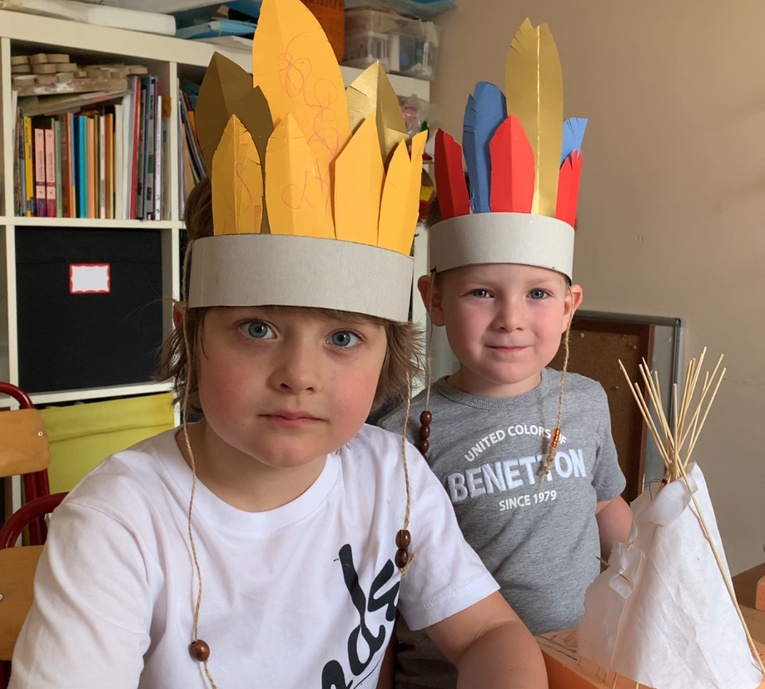
Архитектурное бюро для детей 6-11 лет
Хочешь построить сознание - построй дом.
Цикл последовательно усложняющихся игр-уроков развивает у ребенка качества творца - архитектора.
Изучаем историю развития архитектурных стилей и форм от простого и древнейшего шалаша и каркасных жилищ разных народов до современных городских кварталов, домов и квартир
Изучаем инженерные системы и творения великих архитекторов
Учимся работать с разными материалами, инструментами и техниками
Среда 16:30-18:30
Преподаватель:
Лариса Бундова
Стоимость 5 500 руб. за 4 занятия по 120 минут

Slide 15
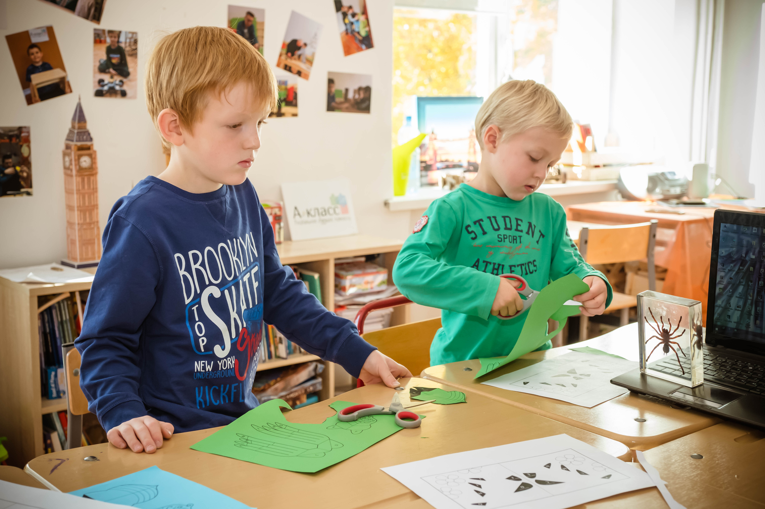
Бионика для детей 6-11 лет
Бионика – соединение БИОлогии и техНИКИ.
В природе все идеально рассчитано. Она разумна, рациональна и изобретательна, поэтому ученые и инженеры всего мира пытаются заимствовать действующие в ней принципы.
Глубокое изучение представителей флоры и фауны
Изучение фактов о природе, которые человек использует в технике
Изготовление бумажных моделей по каждой изученной теме
Пятница 15:00-16:30
Преподаватель: Есипова Елена - опытный педагог конструирования и бионики. Она знает все о всех существующих конструкторах, о животных и бионике, современной экологии.
Стоимость 4 000 руб. за 4 занятия по 90 минут

Slide 16
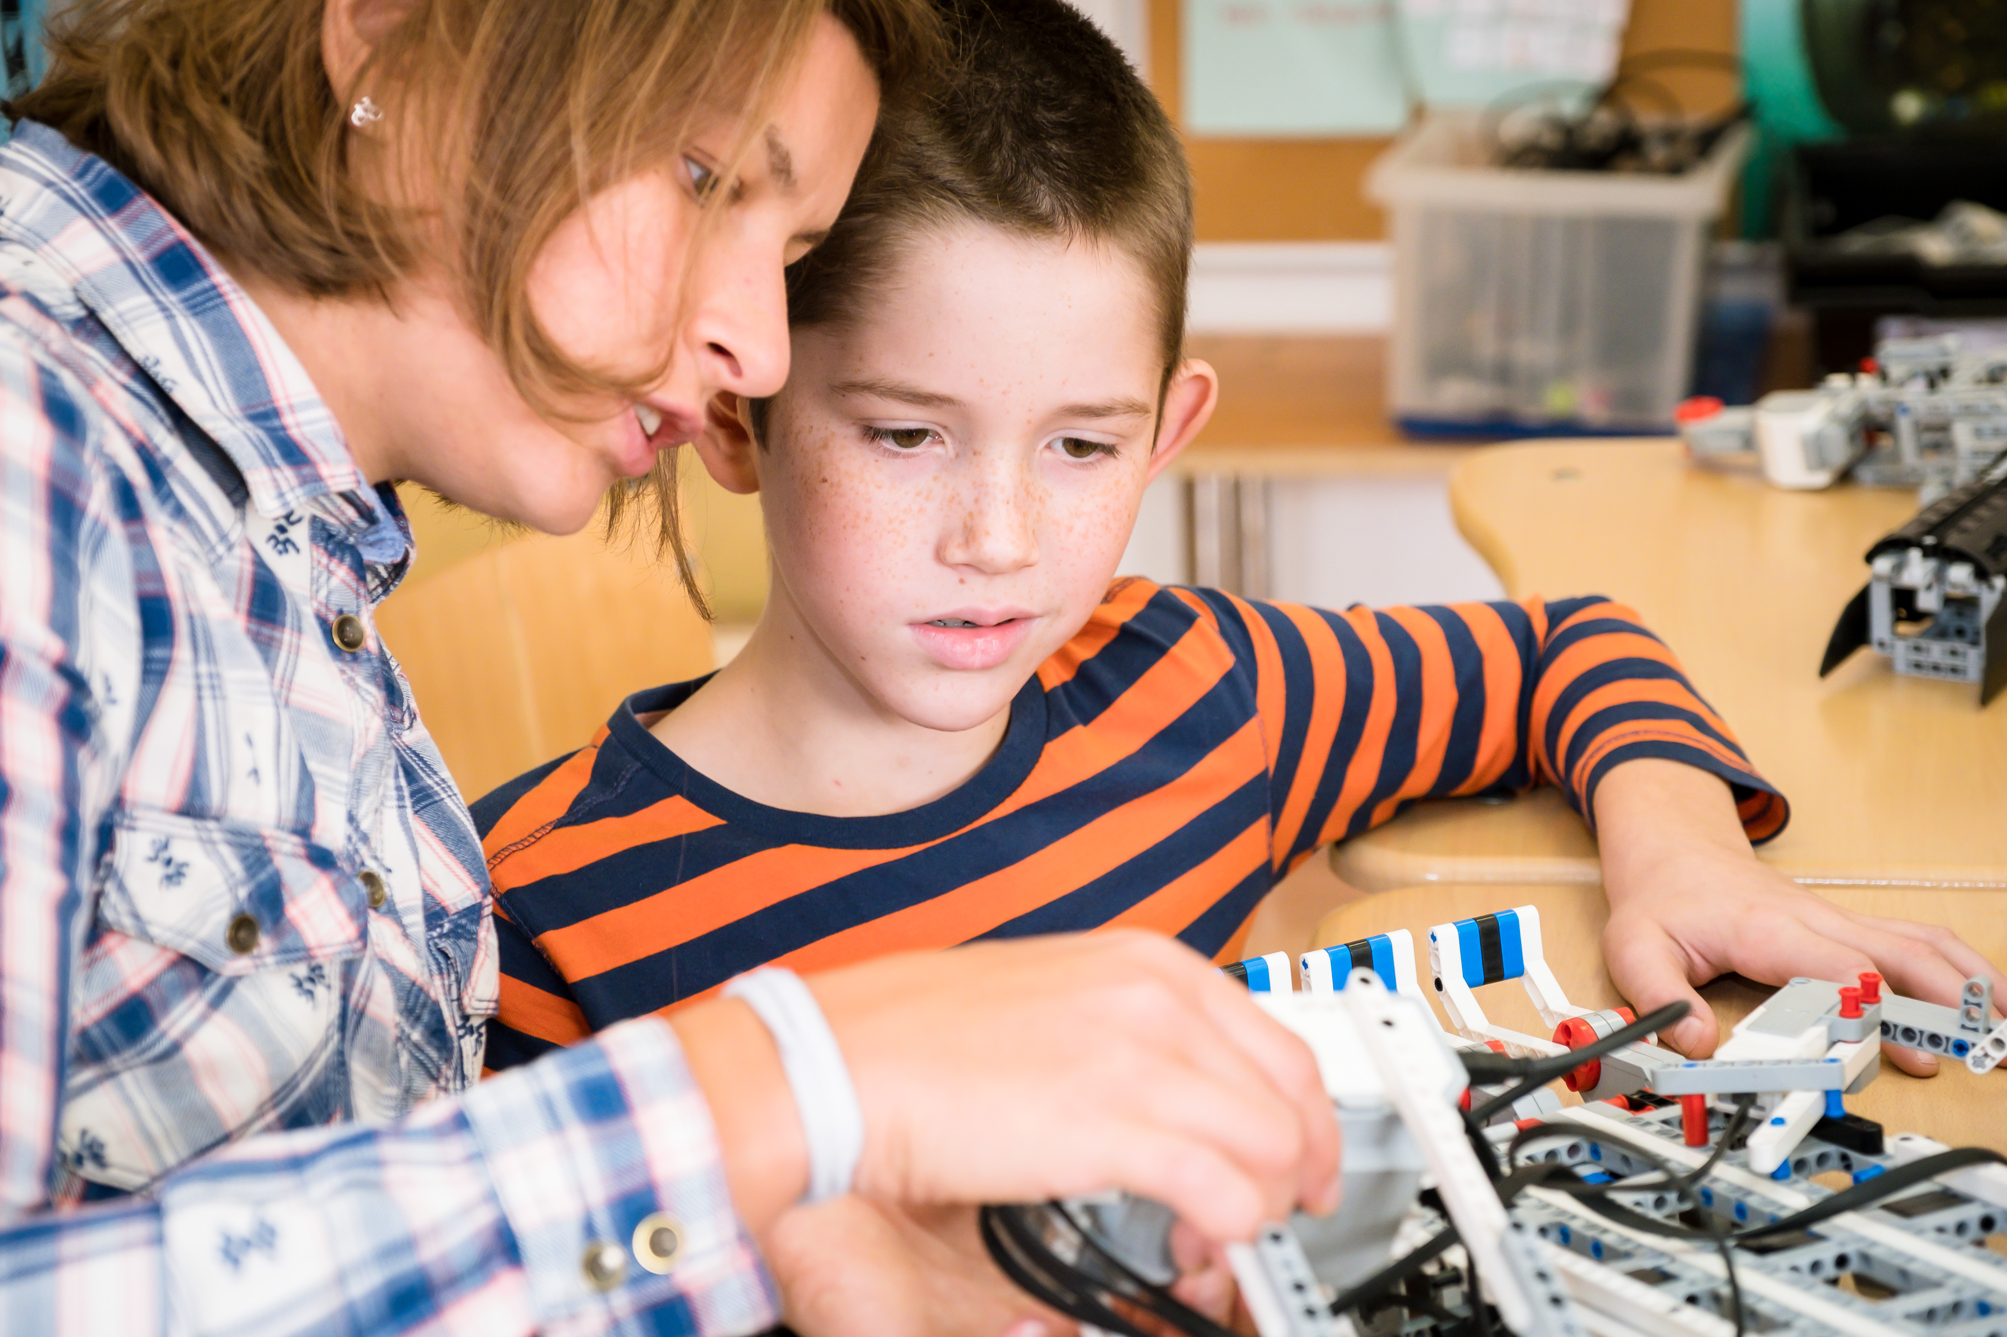
Робототехника для детей 4-6 и 7-10 лет
STEM-ПРОГРАММА на базе платформы LEGO MINDSRORMS EV3, которая объединяет теорию и практику, развивает инженерные компетенции и важные навыки 21 века
На практике изучаем современные технологии с помощью конструирования и программирования автономных робототехнических систем;
Изучаем основы информатики, алгоритмического мышления и программирования на примерах их реальной жизни;
Учимся вести проекты и навыкам прототипирования,
Изучаем математические понятия, такие как пропорции и коэффициенты, графики и функции
Изучаем физические понятия: скорость и мощность, движение и состояние покоя, а также различные силы и их взаимодействия
Учимся работать индивидуально и в команде.
Младшие начинают с конструирования простых узлов и моделей, делают первые шаги в изучении алгоритмов.
Старшие работают в проектно-ориентированном формате, каждый раз создавая робота по своему замыслу.
Начинающие Суббота 16:00-17:30
Продолжающие Суббота 17:30-19:30
Преподаватель: Пенгрин Рита
Стоимость 5 000 руб. за 4 занятия по 2 часа

Slide 17
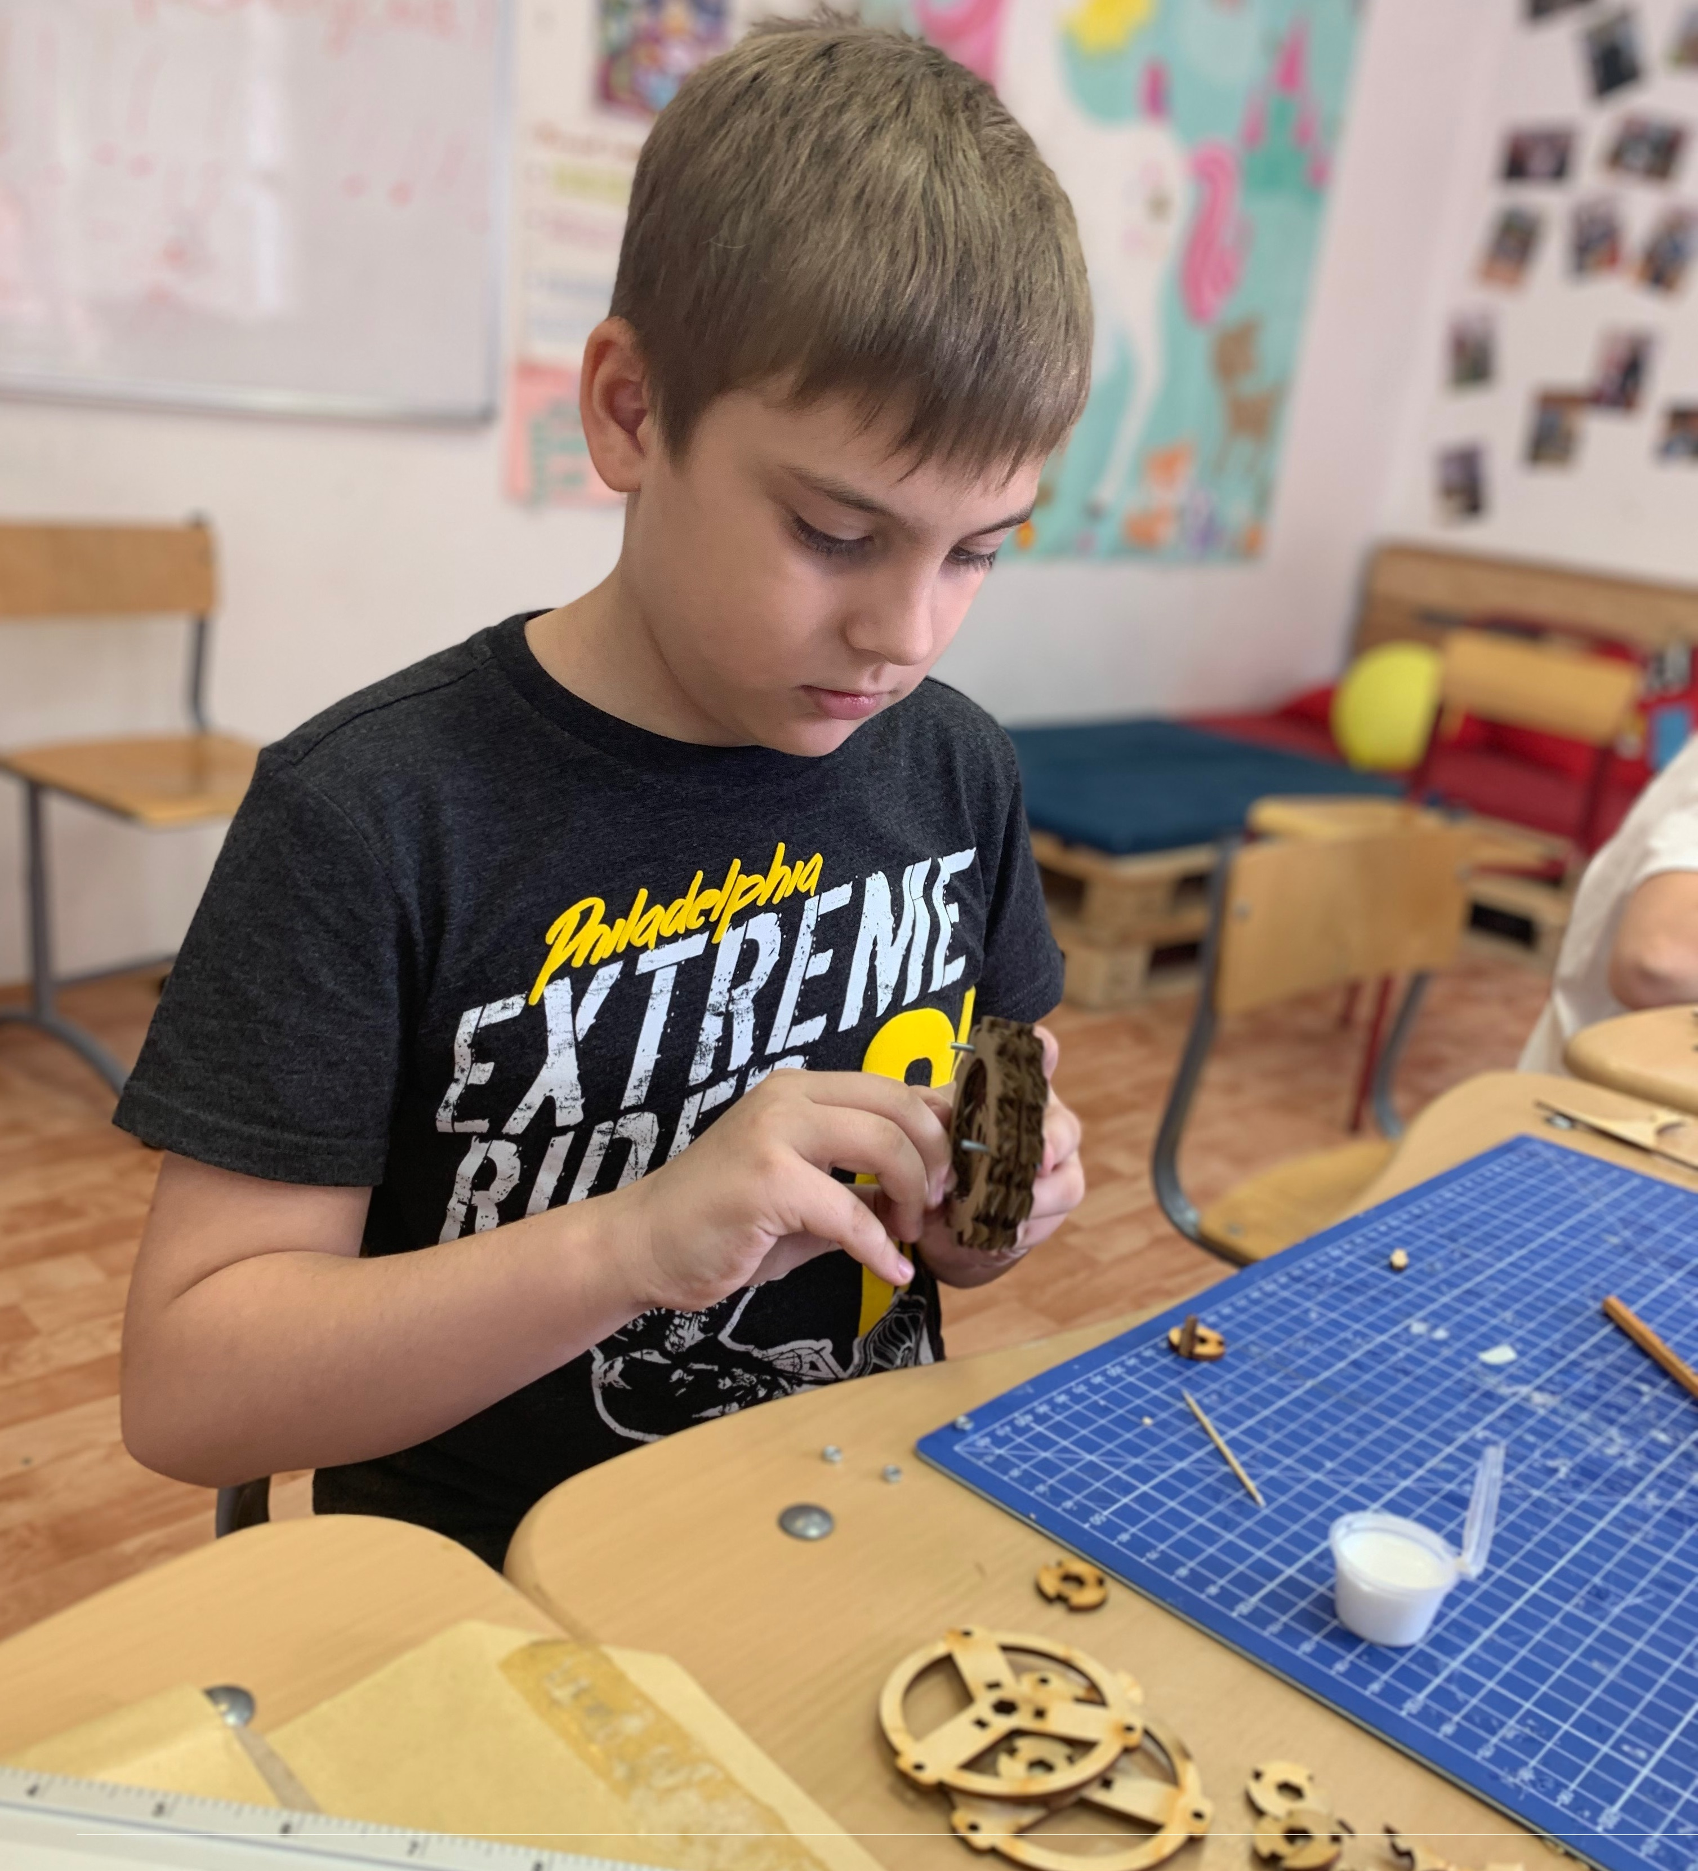
Конструкторское бюро от Геккон-клуб
Личность ребенка формируется в деятельности, а источник движения — любознательность, желание понять, как что-то устроено, живой интерес к окружающему миру.
В рамках курса дети познакомятся с базовыми понятиями инженерии, научатся работать с различными инструментами; узнают, как работают некоторые механические и гидравлические системы и как их применяют в технике.
Каждая модель, выполненная ребенком – рабочий механизм, который он собирает сам, проводит испытания, а также реализовывает свои идеи.
Машина Голдберга и Лунобот
Паровозы и железная дорога
Манипулятор и грузовичок
Все собранные модели дети забирают с собой!
1-2 класс Понедельник 15:00-17:00 или суббота 10:00-12:00
3-4 класс Среда 14:30-16:30 или суббота 12:00-14:00
Расписание занятий формируется, и мы готовы учесть Ваши пожелания по времени занятий.
Преподаватель:
Елена Есипова
Стоимость 6 500 руб. за 4 занятия по 120 минут

Slide 18

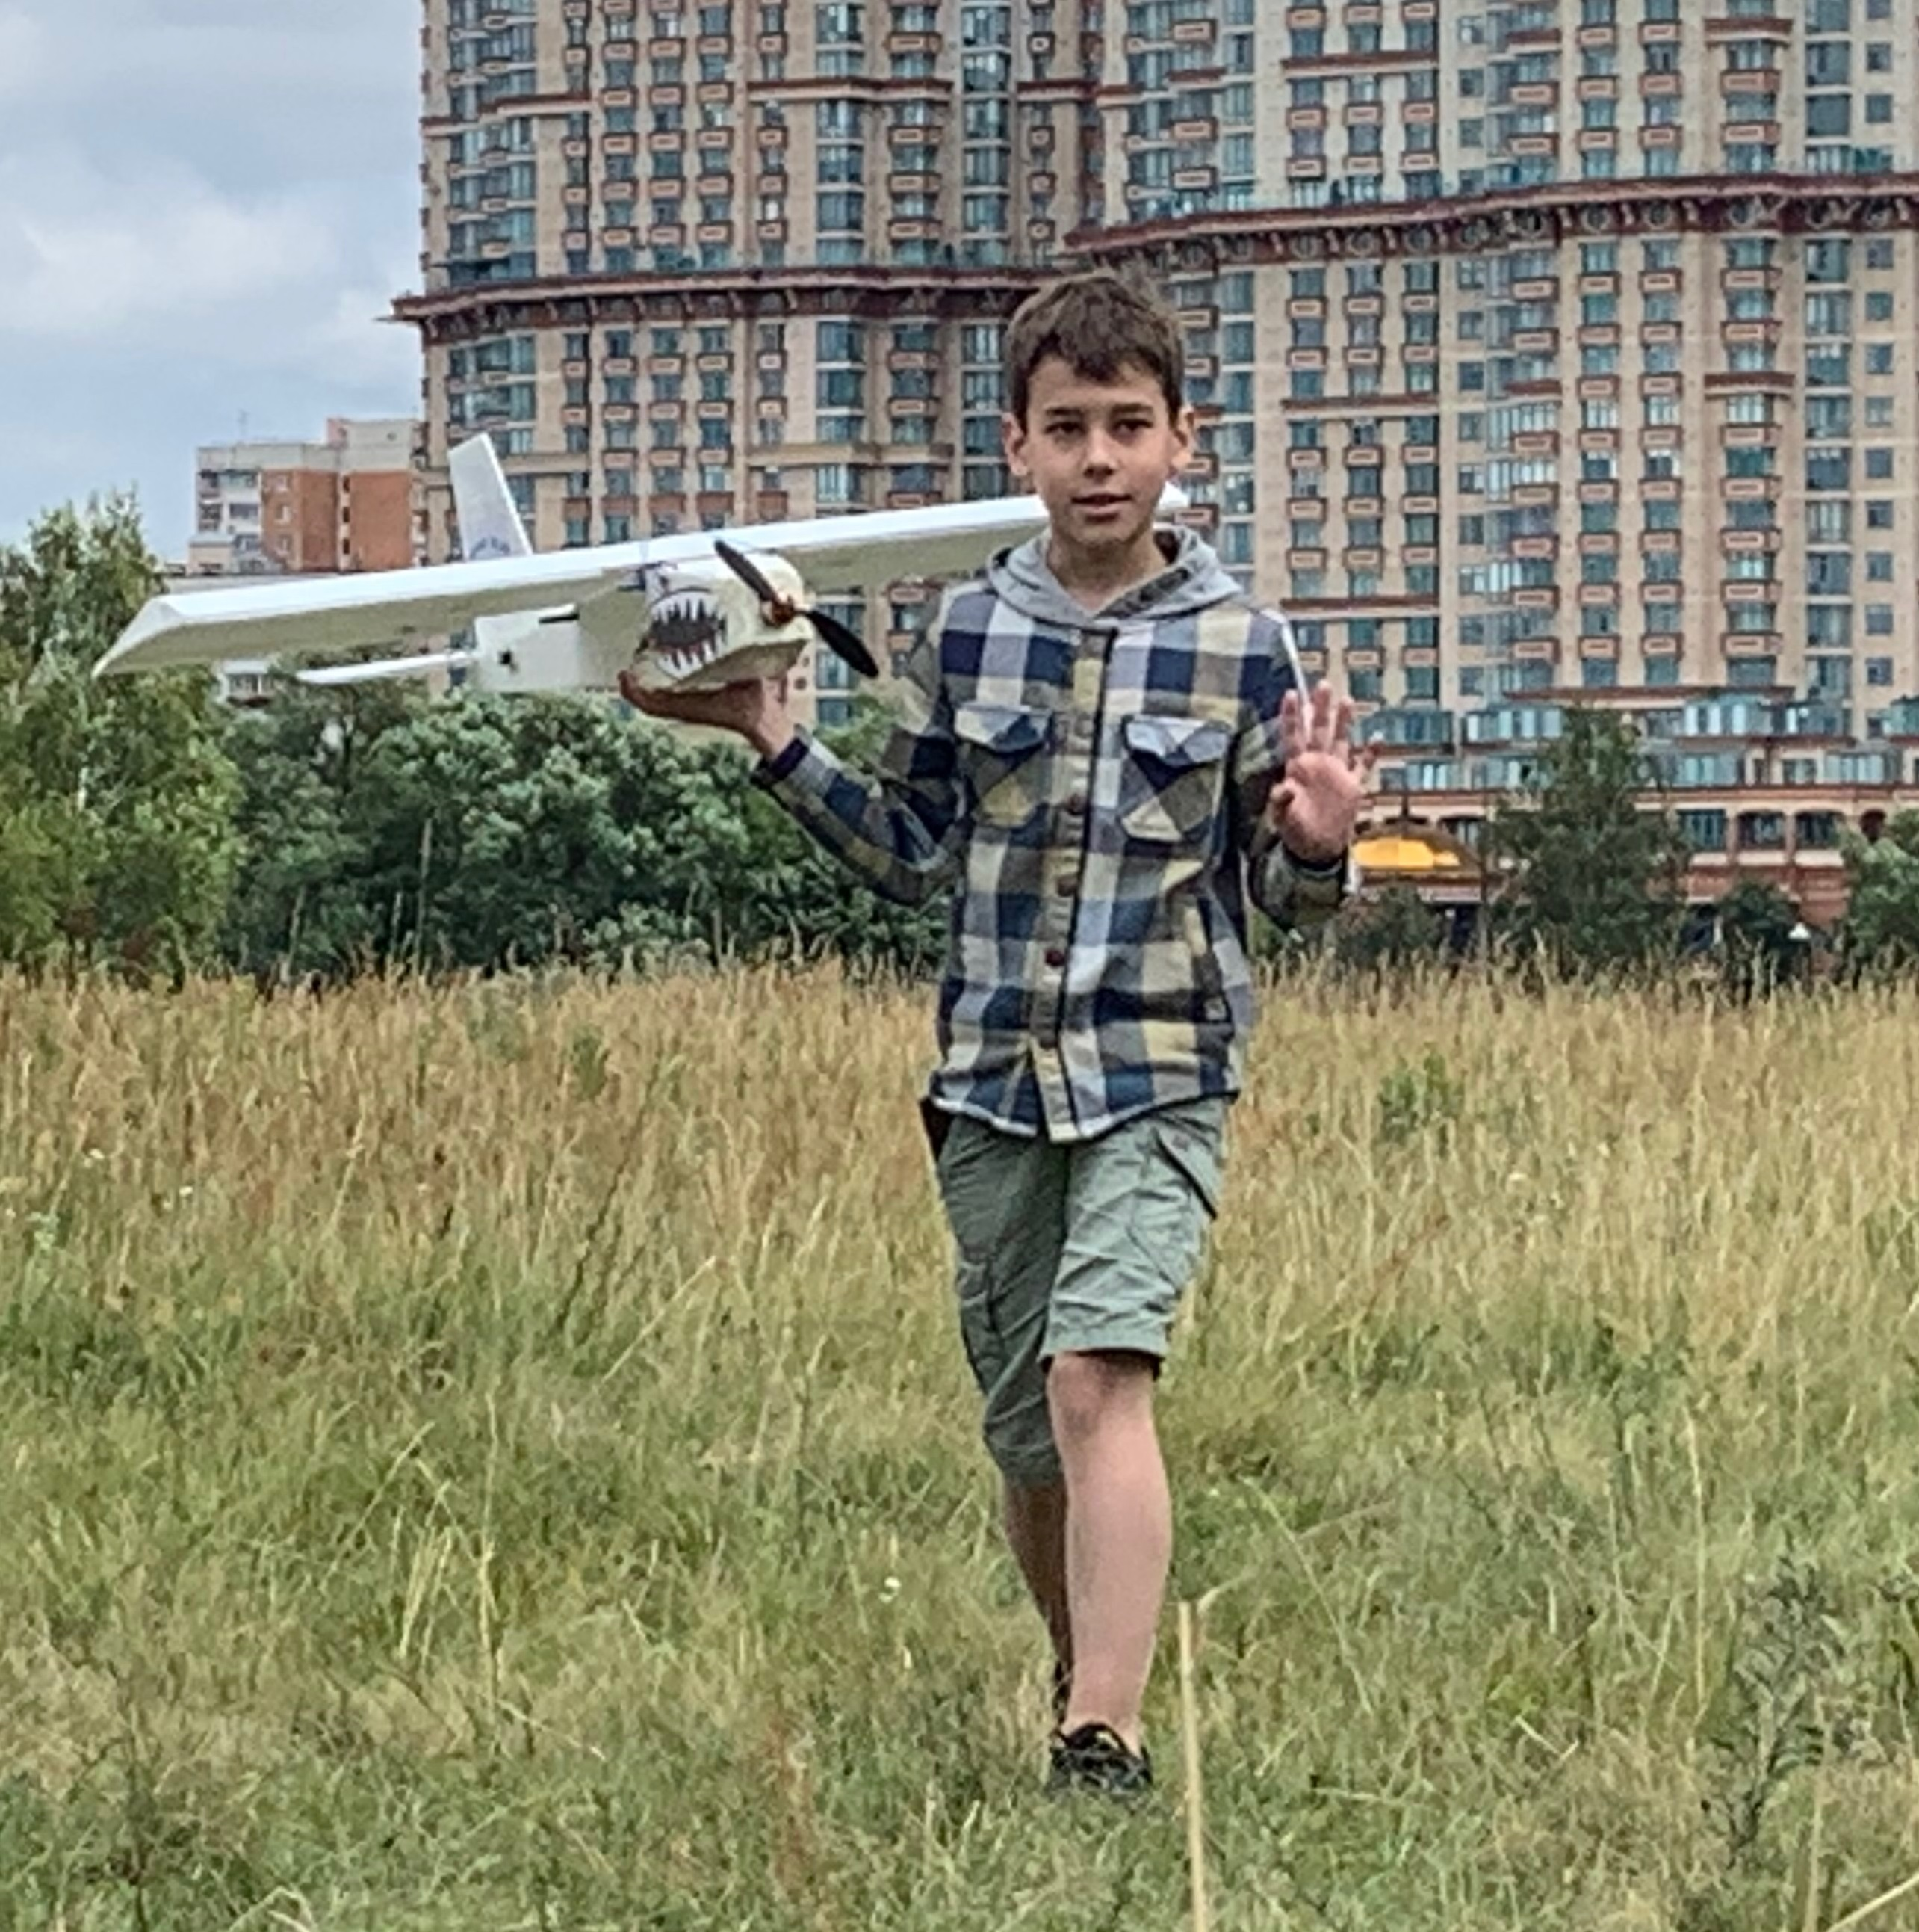
Авиамоделирование
Курс авиамоделирования открывает широкие возможности в сфере авиации и авиастроения. Здесь ребенок научится работать с инструментом, работать с материалами, узнает об истории авиации!
Мы начинаем с простейших планеров и заканчиваем полноценными радиоуправляемыми моделями! Первый семестр начинается с простейших планеров и заканчивается радиоуправляемой моделью "тренером". Во втором семестре мы соберем еще две РУ модели более сложной конструкции!
На индивидуальных полетах дети научатся управлять самолетом в небе.
Начинающие 10:00-12:00
Продолжающие 12:00-14:00
*Электронные комплектующие не входят в стоимость курса и оплачиваются отдельно, если ребёнок хочет забрать самолёт.
Преподаватель:
преподаватель Геккон-клуба
Стоимость: 6500 руб. за 4 занятия по 120 мин.
Летная практика оплачивается отдельно.

Slide 19
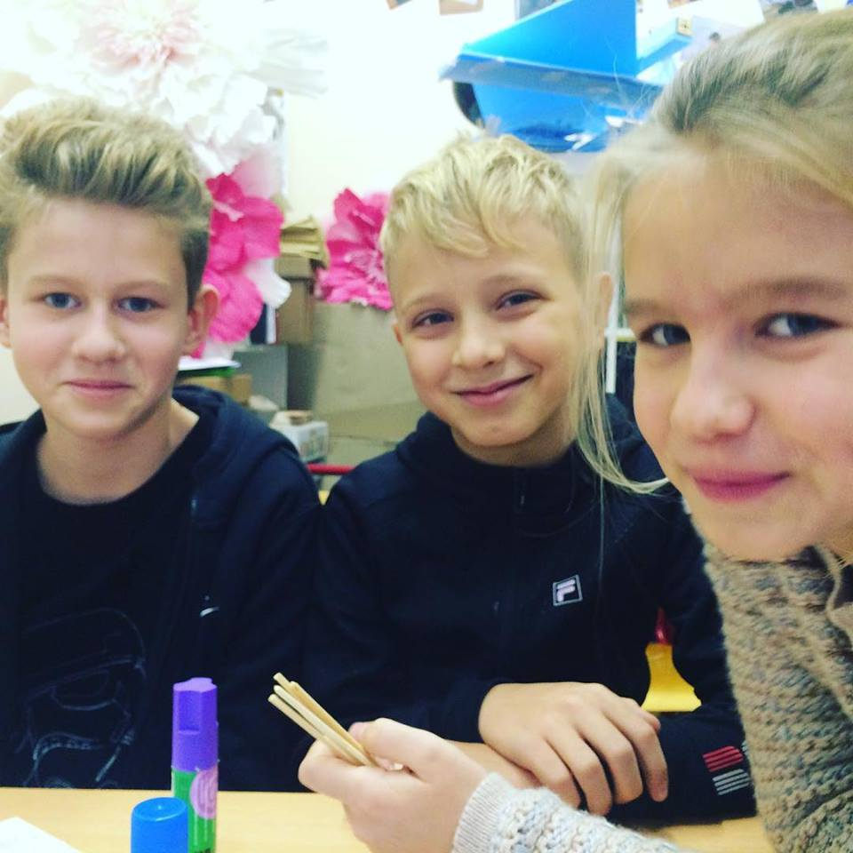
Решение текстовых задач для 4-6 классов
Заинтересовать математикой, развить способность анализировать и логически мыслить, научить решать задачи самостоятельно.
За 5-ти дневный тренинг мы "вооружим" ребят средствами для анализа и решения задач за всю программу средней школы.
Тренинг разработан авторами учебных курсов развивающего обучения по математике С.Ф. Гобовым и В.М. Заславским.
В основе тренинга лежат принципы системы развивающего обучения Д.Б.Эльконина – В.В.Давыдова.
Думаем, предполагаем, проверяем гипотезы, ищем новые способы решения, ошибаемся, анализируем, осваиваем выведенные схемы и практикуемся, практикуемся, практикуемся!
Время проведения: каникулы
Преподаватель: Ирина Канзулова - опытный педагог математики с 34-летним стажем, тьютор, преподаватель развивающего обучения.
Стоимость 5 дней 09:00-13:00 7 500 руб.

Slide 20
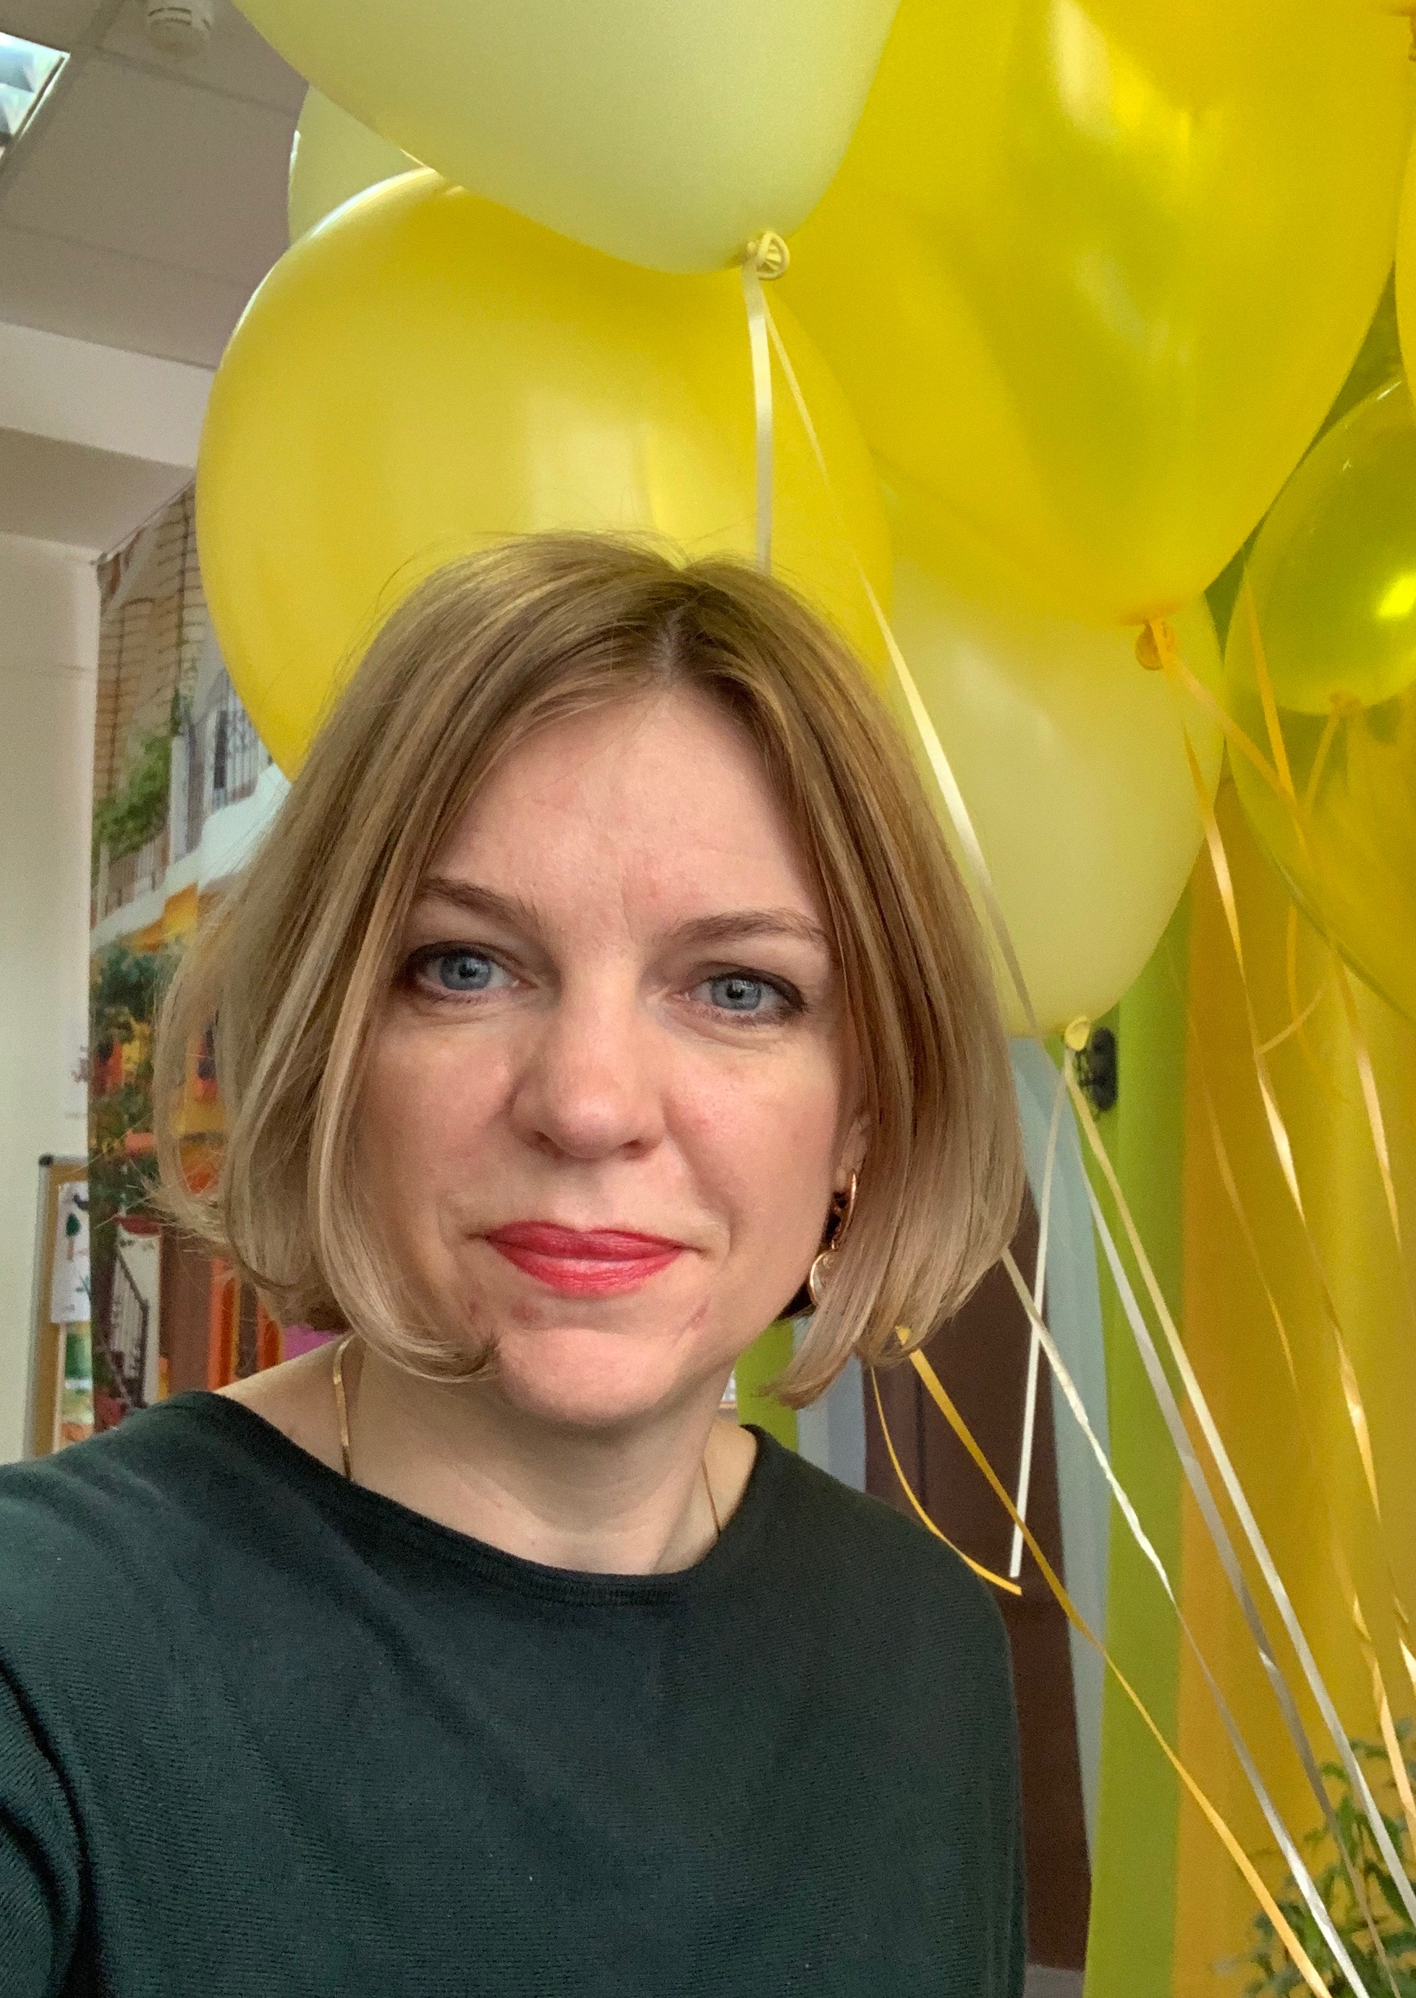
Приходите к нам в гости знакомиться. Наши ученики становятся нашими друзьями!
8 (909) 962-10-62
manager@aclasskids.ru
Facebook aclasskids.ru
Instagram @aclassjournal
Место проведения:
Москва, метро Щукинская (2 минуты от метро)
ул. Академика Бочвара, д.2, к.2
Технологический колледж
Наталья Гринюшина
Руководитель А Класс
Тьютор

